Slide 1
স্বাগতম

Slide 2
মোহাম্মদ গোলাম মোস্তফা প্রধান শিক্ষক মৌদাম সেসিপ মডেল উচ্চ বিদ্যালয় পূর্বধলা, নেত্রকোনা।
আমার পরিচয়

Slide 3
শ্রেণি: নবম বিষয়: ভূগোল ও পরিবেশ অধ্যায়: দ্বিতীয়

Slide 4
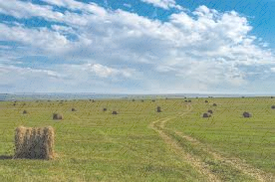
ছবিগুলো লক্ষ্য কর-
সমভূমি

Slide 5
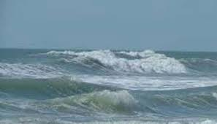
সাগর

Slide 6
পার্বত্যভূমি

Slide 7
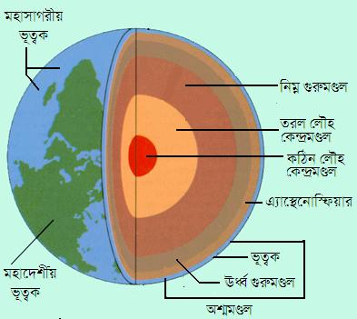
ভূ-অভ্যন্তর

Slide 8
“পৃথিবীর অভ্যন্তরীণ
ও
বাহ্যিক গঠন”

Slide 9
শিখন ফল
পৃথিবীর অভ্যন্তরীন গঠন বর্ণনা করতে পারবে।
পৃথিবীর বাহ্যিক গঠন বর্ণনা করতে পারবে।
ভূপৃষ্ঠের পরিবর্তন প্রক্রিয়া ব্যাখ্যা করতে পারবে।
পৃথিবীর প্রধান প্রধান ভূমিরূপের বৈশিষ্ট্য বর্ণণা করতে পারবে।

Slide 10
“পৃথিবীর অভ্যন্তরীণ গঠন

Slide 11
ভূত্বেকের চিত্র

Slide 12
পৃথিবীর বাহ্যিক গঠন
সৃষ্টির সময় পৃথিবী ছিল একটি উত্তপ্ত গ্যাসপিণ্ড। উত্তপ্ত অবস্থা থেকে এটি শীতল ও ঘনীভূত হয়।
এই সময় পৃথিবীর বাইরের ভারী উপাদানগুলো এর কেন্দ্রের দিকে জমা হয়।
হালকা উপাদানগুলো ভরের তারতম্য অনুসারে নিচের থেকে উপরে স্তরে স্তরে জমা হয়।
পৃথিবীর এই বিভিন্ন স্তরকে মণ্ডল বলে।
উপরের স্তরটিকে অশ্মমণ্ডল বলে। অশ্মমণ্ডেরে উপরের অংশকে ভূত্বক বলে।

Slide 13
ভূত্বক
ভূপৃষ্টে শিলার যে কঠিন বহিরাবরণ দেখা যায় তাই ভূত্বক। ভূত্বকের গড় পুরুত্ব ২০ কিলোমিটার। মহাদশের তলদেশে গড়ে ৩৫ কিলোমিটার ও সমুদ্রতল দেশে গড়ে ৫ কিলোমিটার।

Slide 14
পৃথিবীর গঠন
গুরুমণ্ডল: অশ্মমণ্ডলের নিচে প্রায় ২,৮৮৫ কিলোমিটার পর্যন্ত পুরুমণ্ডলকে গুরুমণ্ডল বলে। গুরুমণ্ডল মূলত ব্যাসল্ট শিলা দ্বারা গঠিত। এ অংশে রয়েছে সিলিকা, ম্যাগনেসিয়াম, লোহা, কার্বন ও অন্যান্য খনিজ পদার্থ। গুরুমণ্ডল দুই ভাগে বিভক্ত-
(ক) ঊর্দ্ধ গুরুমণ্ডল যা ৭০০ কিলোমিটার পর্যন্ত বিস্তৃত। এই মণ্ডল প্রধানত লোহা ও ম্যাগনেসিয়াম সমৃদ্ধ সিলিকেট খনিজ দ্বারা গঠিত।
(খ) নিম্ন গুরুমণ্ডল প্রধানত আয়রন অক্সাইড, ম্যাগনেসিয়াম অক্সাইড এবং সিলিকন ডাই-অক্সাইড সমৃদ্ধ খনিজ দ্বারা গঠিত।
কেন্দ্রমণ্ডল:
গুরুমণ্ডমলের ঠিক পরে রয়েছে কেন্দ্রমণ্ডল। গুরুমণ্ডলের নিচ থেকে পৃথিবীর কেন্দ্র পর্যন্ত এই মণ্ডল বিস্তৃত। এ স্তর প্রায় ৩,৪৮৬ কিলোমিটার পুরু।
ভূকম্পন তরঙ্গের সাহায্যে জানা গেছে যে, কেন্দ্রমণ্ডলের একটি তরল বহিরাবরণ আছে, যা প্রায় ২,২৭০ কিলোমিটার পুরু এবং একটি কঠিন অন্তঃভাগ আছে, যা ১,২১৬ কিলোমিটার পুরু। বিজ্ঞানীগণ বিশ্বাস করেন যে, কেন্দ্রমণ্ডলের উপাদানগুলোর মধ্যে লোহা, নিকেল, পারদ ও সিসা রয়েছে। তবে প্রধান উপাদান হলো নিকেল ও লোহা।

Slide 15
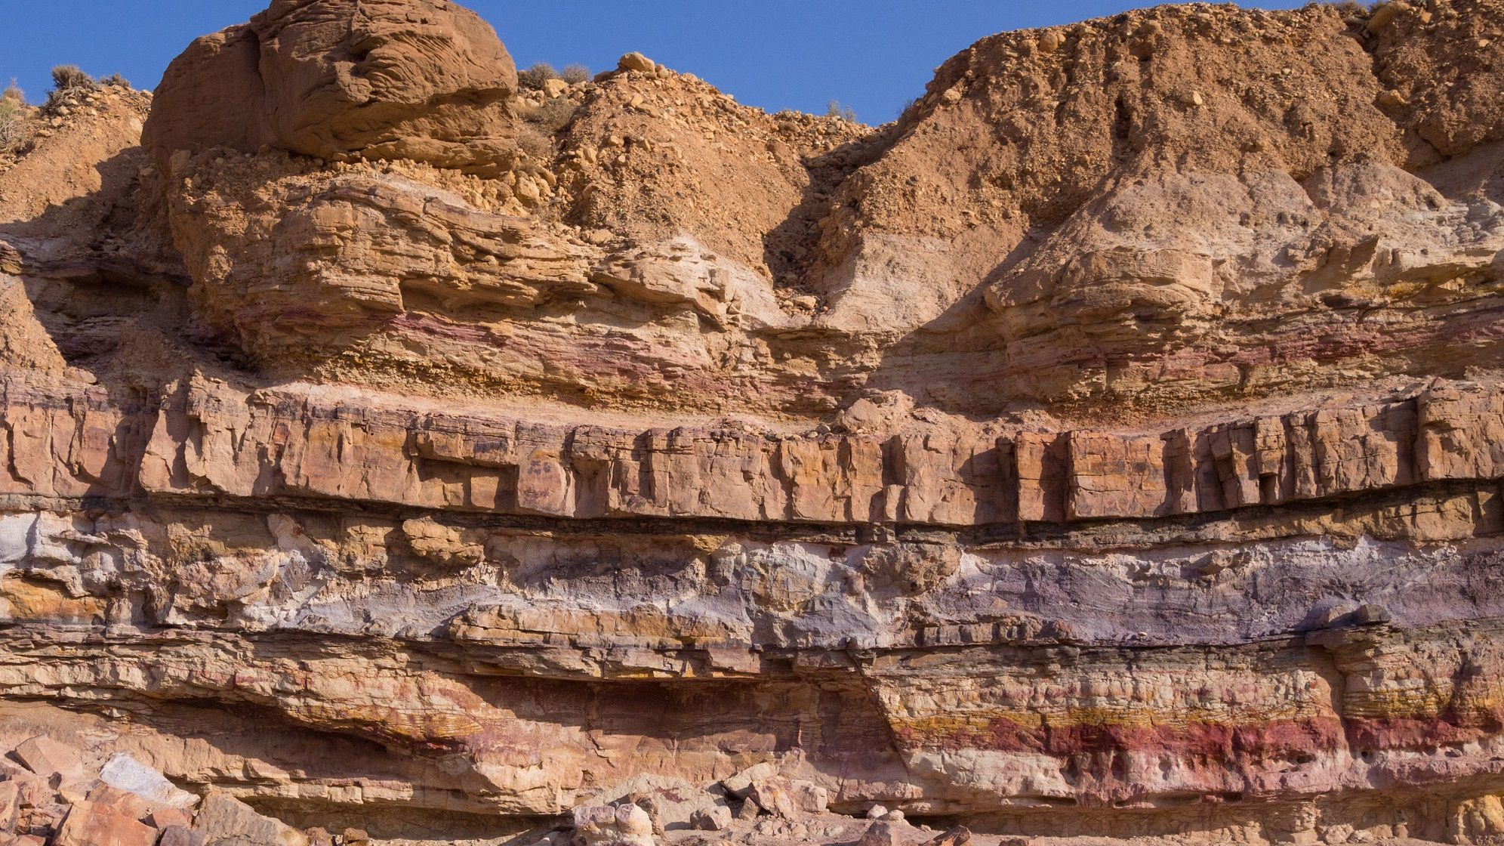
পৃথিবীর অভ্যন্তরীণ গঠন উপাদান : শিলা ও খনিজ
পাললিক শিলা

Slide 16
চুনা পাথর

Slide 17
শিলা ও খনিজ
ভূত্বক শিলা দ্বারা গঠিত। শিলা গঠিত বিভিন্ন খনিজের সংমিশ্রণে। কতকগুলো মৌলিক উপাদান প্রাকৃতিক উপায়ে মিলিত হয়ে যে যৌগ গঠন করে তাই খনিজ। খনিজ হলো একটি প্রাকৃতিক অজৈব পদার্থ যার সুনির্দিষ্ট রাসায়নিক গঠন এবং ভৌত ও রাসায়নিক ধর্ম রয়েছে।
শিলা হলো এক বা একাধিক খনিজের মিশ্রণ। খনিজ দুই বা ততোধিক মৌলের সমন্বয়ে গঠিত হলেও কিছু কিছু খনিজ একটি মাত্র মৌল দ্বারাও গঠিত হতে পারে। যেমন- হীরা, সোনা, তামা, র“পা, পারদ ও গন্ধক।
শিলা গঠনকারী প্রতিটি খনিজের আলাদা আলাদা বৈশিষ্ট্য বজায় থাকে। যদিও বেশিরভাগ শিলাই একাধিক খনিজ দ্বারা গঠিত হয়। সে ক্ষেত্রে খনিজ এবং শিলা একই পদার্থ। উদাহরণ হলো, পাললিক শিলা চুনাপাথর। এটি ক্যালসাইট নামের একটি খনিজ। শিলা হিসেবে এটি চুনাপাথর নামে পরিচিত।
শিলা ও খনিজের মধ্যে পার্থক্য: খনিজ এক বা একাধিক মৌলিক পদার্থের সমন্বয়ে গঠিত আর শিলা এক বা একাধিক খনিজ পদার্থের সমন্বয়ে গঠিত। খনিজ সমসত্ত্ব অজৈব পদার্থ, শিলা অসমসত্ত্ব পদার্থ। খনিজ কঠিন ও স্ফটিকাকার হয়, কিছু কিছু শিলা কঠিন হলেও স্ফটিকাকার হয় না। খনিজের নির্দিষ্ট রাসায়নিক সংকেত আছে, শিলার কোনো রাসায়নিক সংকেত নেই। খনিজের ধর্ম এর গঠনকারী মৌলের দ্বারা নিয়ন্ত্রিত হয়। অপরদিকে শিলার ধর্ম এর গঠনকারী খনিজ দ্বারা নিয়ন্ত্রিত।

Slide 18
দলীয় কাজ
তোমাদের দেখা একটি ভূরূপের বৈশিষ্ট্য বর্ণনা কর।
Notes:
৮টি ৫সদস্য বিশিষ্ট জোড় বিজোড় দল গঠন করা হল।

Slide 19
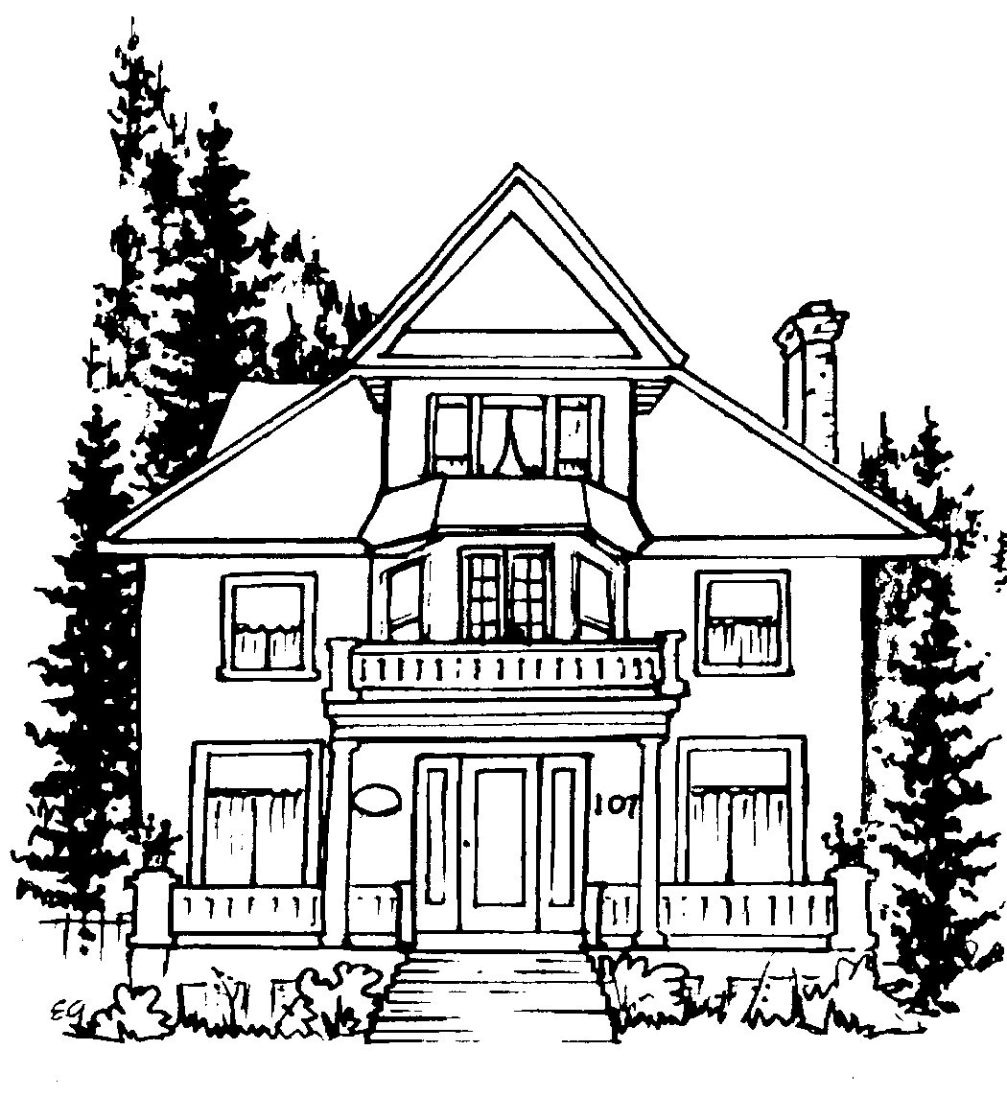
বাড়ির কাজ
১. পৃথিবীর অভ্যন্তনীণ ও বাহ্যিক স্তরগুলো বিবরণ দাও।

Slide 20
বাড়ীর কাজঃ
ঋতু পরিবর্তন ও দিন রাত হ্রাস বৃদ্ধির কারণ লিখে আনবে।
Notes:
“ধন্যবাদ”

Slide 21
ধন্যবাদ

